Slide 1
软件工程大作业汇报
房屋租赁系统
基于 Spring Boot、Vue3、MySQL、Redis 与 MinIO 的租赁业务平台
小组成员：戴晨威 · 黄裔
2026
Notes:
各位老师好，我们是软件工程课程项目小组成员戴晨威和黄裔。本次汇报的项目是房屋租赁系统——一个基于 Spring Boot、Vue3、MySQL、Redis 与 MinIO 的租赁业务平台。接下来我们将从项目背景、需求分析、系统设计、编码实现、测试和项目管理等方面进行汇报。

Slide 2
汇报目录
房屋租赁系统 · 软件工程大作业
项目概述与可行性分析
01
背景、生命周期模型、技术/经济/操作可行性
需求分析
02
用户角色、结构化 DFD 分析、面向对象用例分析、功能与非功能需求
系统设计
03
架构设计、功能结构、数据库 ER 图、UI 设计、网络设计
编码实现与测试
04
前后端实现、本地部署、白盒/黑盒测试
项目管理与总结
05
甘特图、成员分工、配置管理、亮点与后续扩展
02 / 21
Notes:
本次汇报分为五个部分。首先是项目概述与可行性分析，然后是需求分析——包括结构化方法和面向对象方法，接着是系统设计环节，涵盖架构、数据库和 UI 设计，随后是编码实现与测试，最后是项目管理和总结展望。

Slide 3
项目概述
技术栈
生命周期模型
• 后端：Spring Boot 3 + MyBatis-Plus + JWT
• 选择：增量迭代模型
• 前端：Vue3 + Vite + Element Plus + Vant
核心业务拆分为独立增量
市场背景
• 数据库：MySQL + Redis
• 各增量可形成可运行版本
住房租赁市场规范化
• 存储：MinIO 对象存储
适合前后端联调频繁的场景
线上化降低沟通成本
• 部署：Docker Compose
需求细节逐步明确
青年群体流动增强
核心业务模块
房源管理
预约管理
租约管理
后台管理
项目目标
公寓/房间/属性
看房预约/状态流转
合同/租期/支付
用户/权限/角色
图片标签全维护
租客与运营交互
退租状态管理
系统配置维护
为租客提供线上服务
为运营提供管理能力
房屋租赁系统
03 / 21
Notes:
随着住房租赁市场的规范化和线上化趋势，青年群体流动增强，租赁企业需要数字化系统来提升房源周转和客户响应效率。本项目选用 Spring Boot 3、Vue3、MySQL、Redis 和 MinIO 技术栈，采用增量迭代模型，核心业务模块包括房源管理、预约管理、租约管理和后台管理。

Slide 4
可行性分析
技术可行性
经济与进度可行性
风险分析与应对
后端：Spring Boot 3、MyBatis-Plus、JWT
• 开源技术栈，零许可证成本
接口不一致
前端：Vue3、Vite、Element Plus、Vant
• 两人分工推进
对策：提前定义接口文档，统一错误码
数据库：MySQL、Redis
• 14 周完成全流程
数据库字段偏差
存储：MinIO 对象存储
戴晨威：后端/数据库/部署/测试
对策：以表结构和枚举为准，编写测试
均为成熟技术栈，社区活跃
黄裔：前端/UI/需求/汇报
图片上传失败
Docker Compose 统一部署
两人共同参与需求分析、系统设计、
对策：MinIO 统一存储，验证 bucket
联调测试和答辩准备
成员职责不清
对策：甘特图明确负责人和验收标准
可行
可行
可控
房屋租赁系统
04 / 21
Notes:
我们从三个维度分析了项目的可行性。技术方面，Spring Boot 和 Vue3 均为成熟技术栈，Docker Compose 可实现一键部署。经济方面，技术栈完全开源，课程项目不产生许可证成本。操作方面，租客端以 H5 页面承载，管理端使用菜单系统，角色分工清晰。风险方面，我们针对接口不一致、数据库理解偏差等问题提前制定了应对措施。

Slide 5
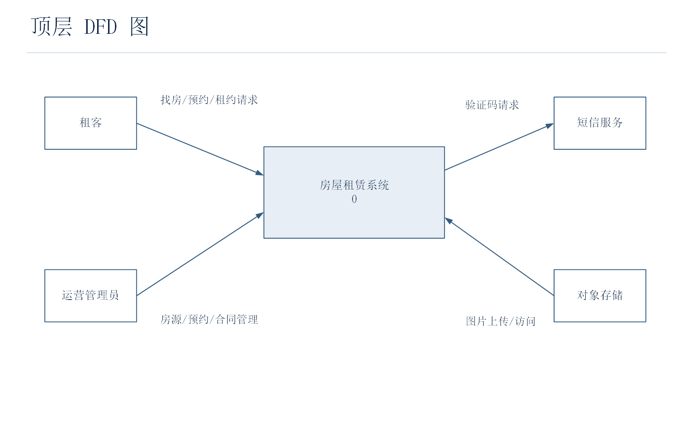
需求分析总览
用户角色
顶层 DFD 图
租客
核心目标：快速找到合适房源
主要功能：找房/筛选/预约/租约
个人中心/浏览历史
运营管理员
核心目标：维护房源并处理租赁业务
公寓/房间/预约/租约管理
用户管理/图片上传
系统管理员
用户/岗位/菜单/角色权限配置
状态管理
图 3-1 顶层 DFD 图 — 系统与外部实体交互
房屋租赁系统
05 / 21
Notes:
系统定义了三种用户角色。租客可以找房筛选、查看详情、预约看房和查看租约。运营管理员可以维护公寓和房源、处理预约和租约。系统管理员负责用户、岗位和角色权限配置。右侧展示的是系统的顶层数据流图，展示了系统与租客、管理员、短信服务和对象存储之间的交互。

Slide 6
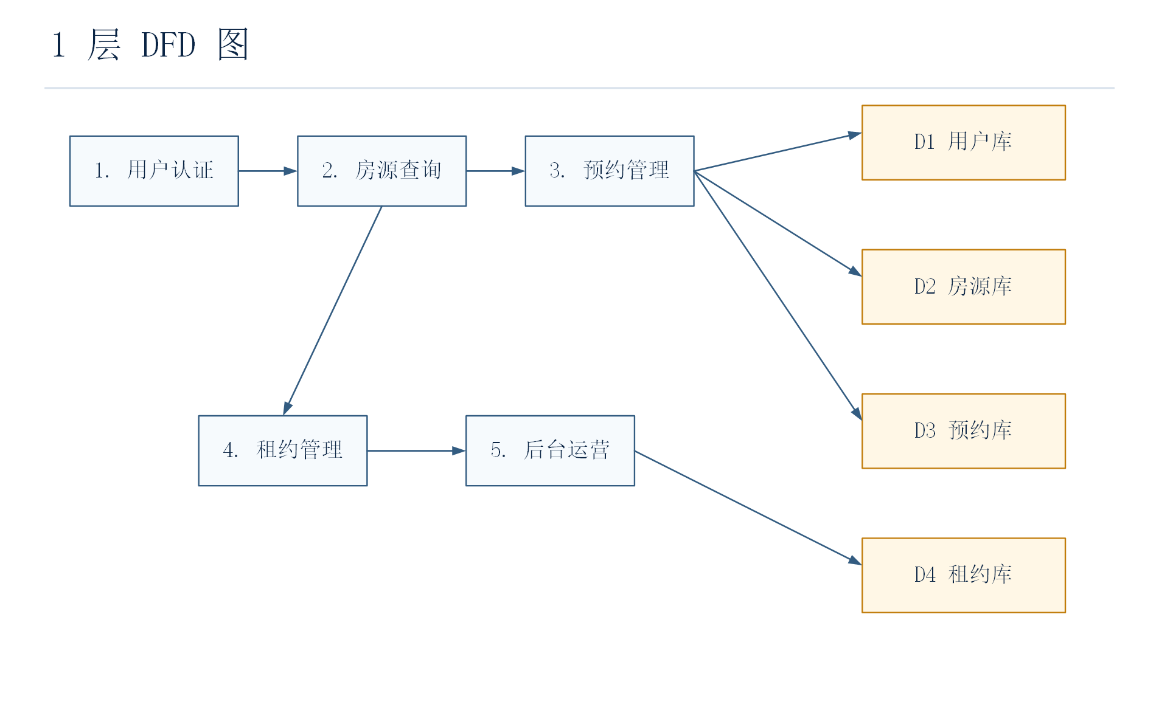
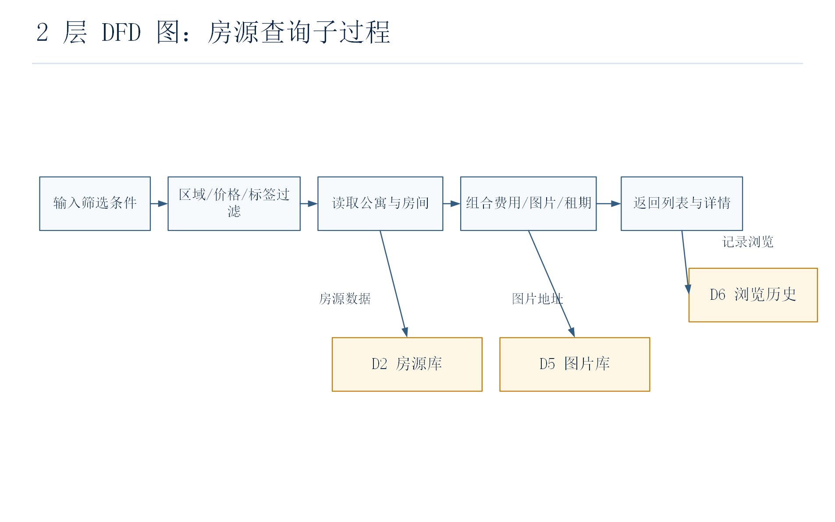
结构化需求分析
1 层 DFD — 五大子过程
子过程说明
• 认证管理 — 登录注册 JWT
• 房源查询 — 搜索筛选详情
• 预约管理 — 创建/状态流转
• 租约管理 — 合同/租期/退租
• 后台运营 — 用户/权限配置
2 层 DFD — 房源查询子过程展开
房屋租赁系统
06 / 21
Notes:
结构化分析通过数据流图逐层分解系统功能。一层的 DFD 将系统拆分为认证管理、房源查询、预约管理、租约管理和后台运营五个子过程。二层的 DFD 进一步展开房源查询子过程，展示了筛选条件、列表展示和详情查看的完整数据流。

Slide 7
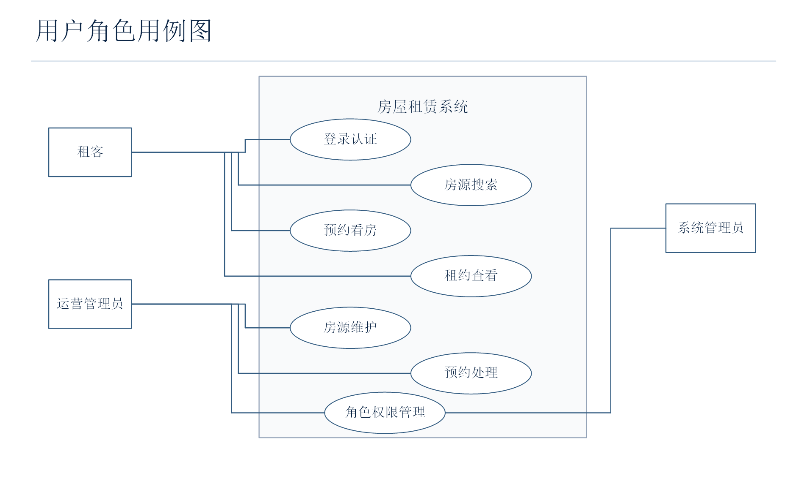
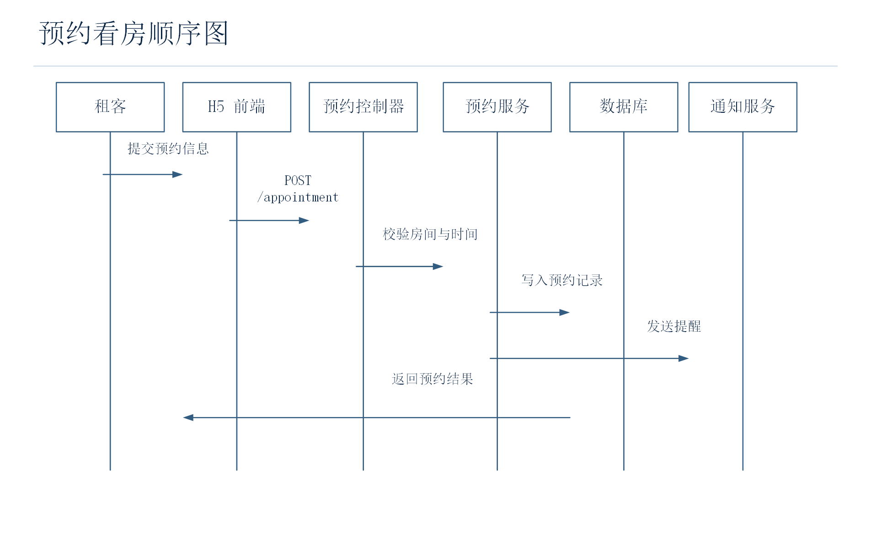
面向对象需求分析
用例图
Actor 与用例对应
租客 Actor
• 浏览房源 · 搜索筛选
• 查看详情 · 预约看房
• 查看租约 · 浏览历史
管理员 Actor
• 房源维护 · 预约处理
• 租约管理 · 用户管理
• 图片上传 · 费用管理
房屋租赁系统
07 / 21
Notes:
面向对象分析使用用例图来展示系统功能。系统包含租客和管理员两类参与者。租客的用例包括浏览房源、搜索筛选、查看详情和预约看房。管理员的用例包括房源维护、预约处理、租约管理和用户管理。

Slide 8
功能与非功能需求
功能需求 — 四大核心模块
认证模块
房源模块
预约模块
租约模块
• 登录/注册
• 公寓/房间 CRUD
• 提交看房预约
• 租约生成
• JWT 认证
• 搜索筛选
• 预约状态流转
• 租期/费用管理
• 角色权限校验
• 图片标签管理
• 运营处理预约
• 退租处理
• 验证码
• 属性费用配置
• 历史记录
• 支付方式
非功能需求
性能
关键约束
接口响应时间 < 2s，支持 200+ 并发
• 后端采用 Spring Boot 多模块工程
安全
• 管理端 Element Plus / H5 端 Vant
JWT 认证、角色权限隔离、数据脱敏
• MySQL 主库 + Redis 缓存/验证码
可用性
• MinIO 统一图片对象存储
前端响应式适配（PC + 移动端 H5）
• Git 分支管理 + Commit 规范
可维护性
• Docker Compose 固化开发环境
多 Profile 环境切换、Docker Compose 部署
可靠性
数据备份机制、MinIO 对象存储持久化
房屋租赁系统
08 / 21
Notes:
功能需求方面，系统涵盖认证、房源、预约、租约和后台管理五大模块，每个模块都有明确的业务功能。非功能需求方面，我们关注接口响应时间在两秒以内、JWT 安全认证、数据备份机制和响应式前端适配。

Slide 9
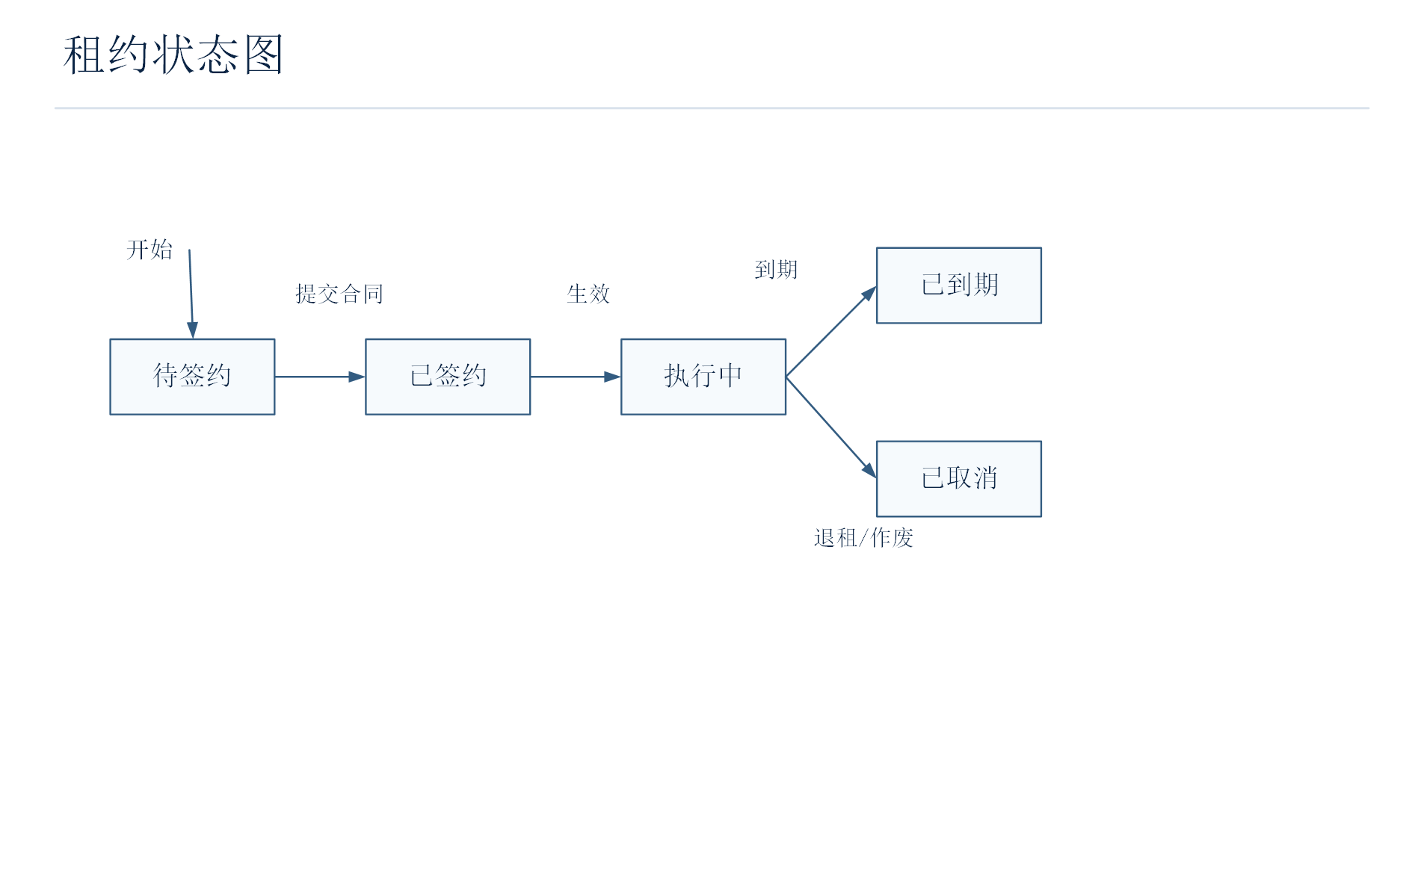
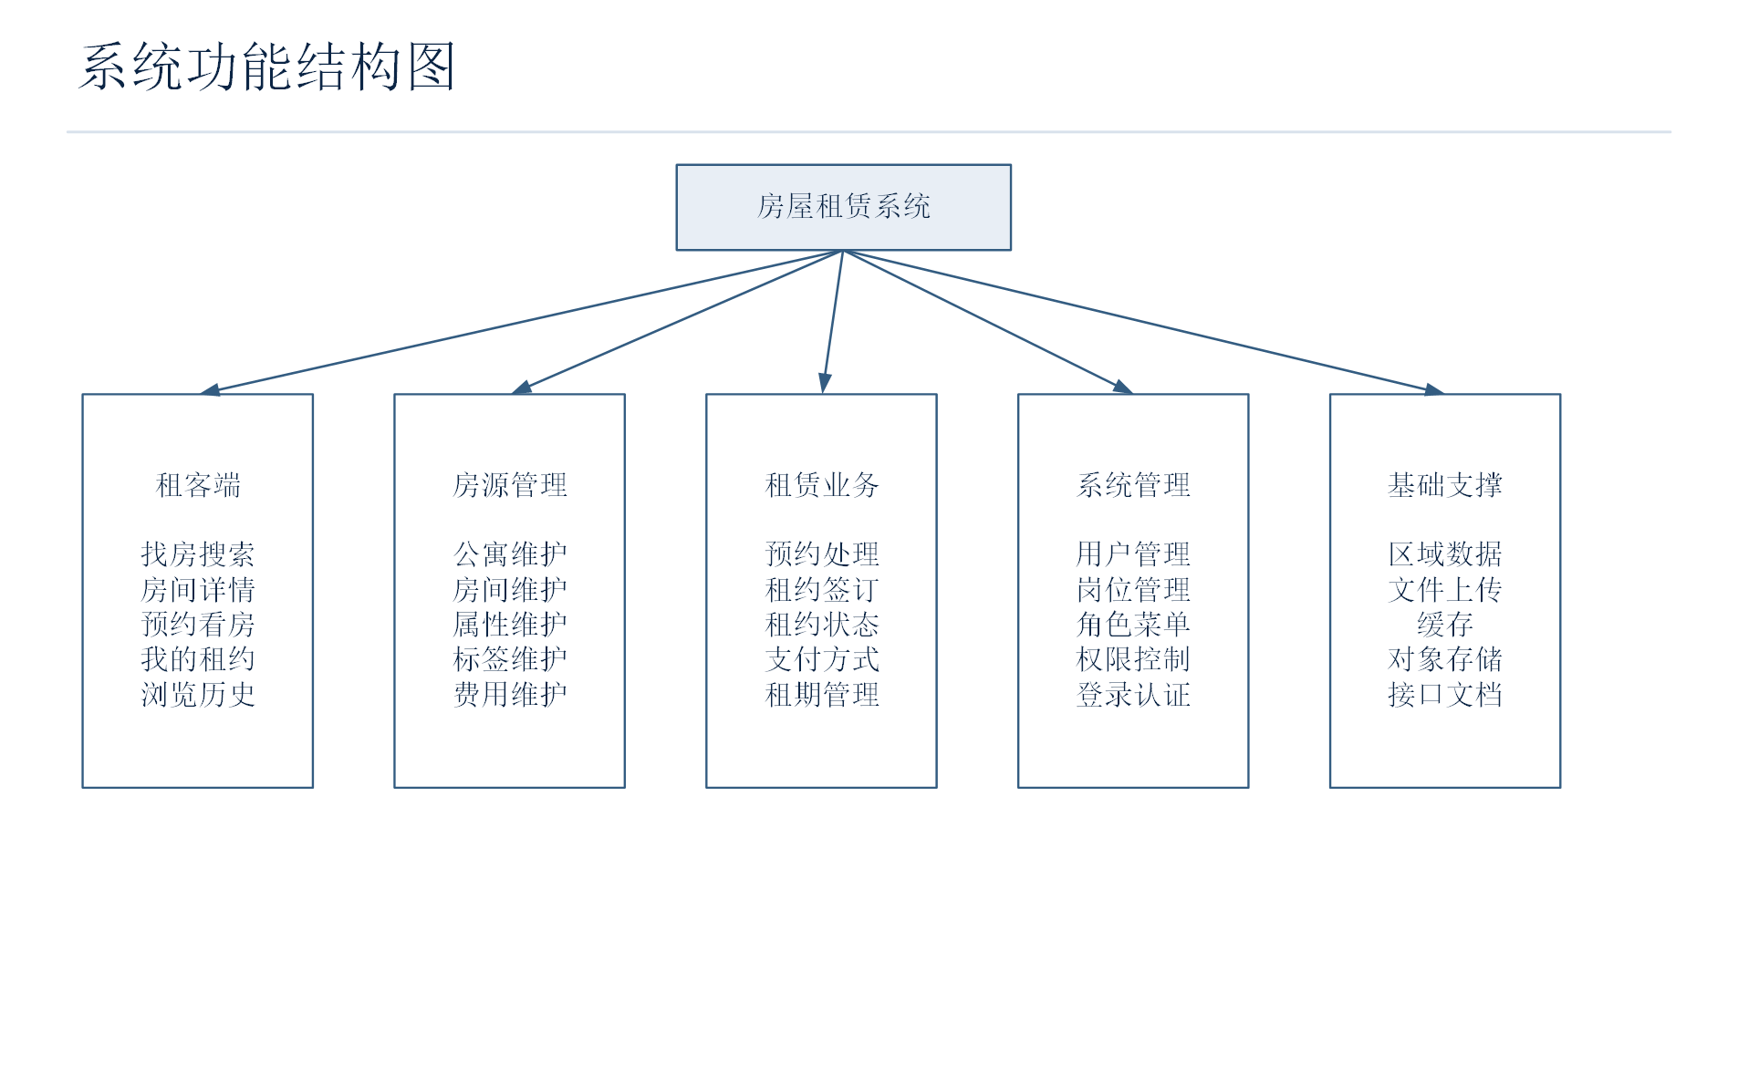
系统架构
架构要点
后端架构
• Spring Boot 多模块
• web-admin / web-app 双接口
• MyBatis-Plus + MySQL
前端架构
• Vue3 + Vite
• 管理端 Element Plus
• 租客端 Vant H5
基础设施
• MySQL 主库
• Redis 缓存/验证码
• MinIO 对象存储
• Docker Compose
房屋租赁系统
09 / 21
Notes:
系统采用前后端分离架构。后端基于 Spring Boot 多模块工程，分为 model、common 和 web 三层，web 层进一步拆分为管理接口和租客端接口。前端管理端使用 Element Plus，租客端使用 Vant H5。基础设施层由 MySQL、Redis 和 MinIO 构成，通过 Docker Compose 统一部署。

Slide 10
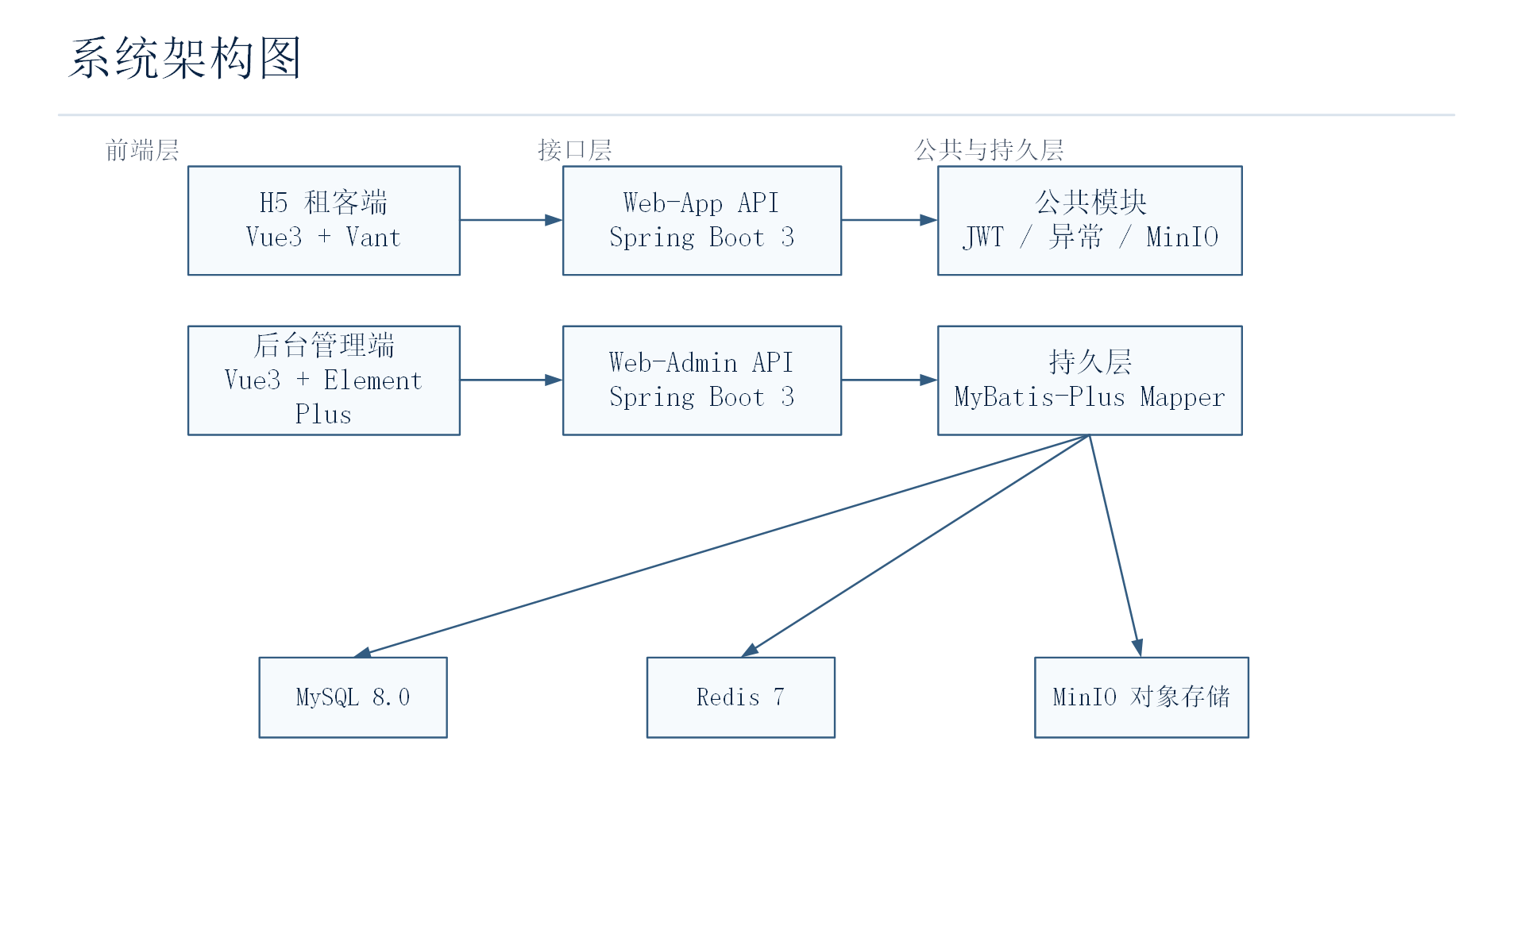
功能结构
模块划分
管理后台
• 公寓/房间管理
• 预约处理
• 租约管理
• 用户管理
• 系统配置
租客端 H5
• 找房筛选
• 房源详情
• 预约看房
• 个人中心
• 租约查看
基础设施
• MySQL 持久化存储
• Redis 缓存
• MinIO 图片存储
• JWT 认证
房屋租赁系统
10 / 21
Notes:
功能结构图清晰地展示了系统的两大模块划分。管理后台包括公寓管理、房间管理、预约处理、用户管理和系统配置。租客端包括找房筛选、房源详情、预约看房和个人中心。基础设施层提供 MySQL 持久化、Redis 缓存、MinIO 图片存储和 JWT 认证支持。

Slide 11
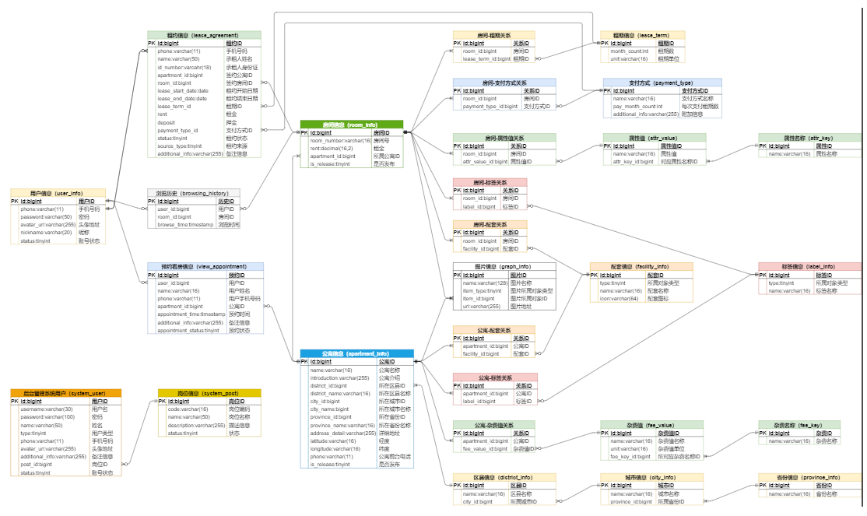
数据库设计
房屋租赁系统
11 / 21
Notes:
数据库以公寓、房间和租约作为核心链路。核心表包括 apartment、room、lease、user、appointment 和 role 等。这里展示的是 ER 图和核心表结构，完整的数据表清单可以参考报告附录。

Slide 12
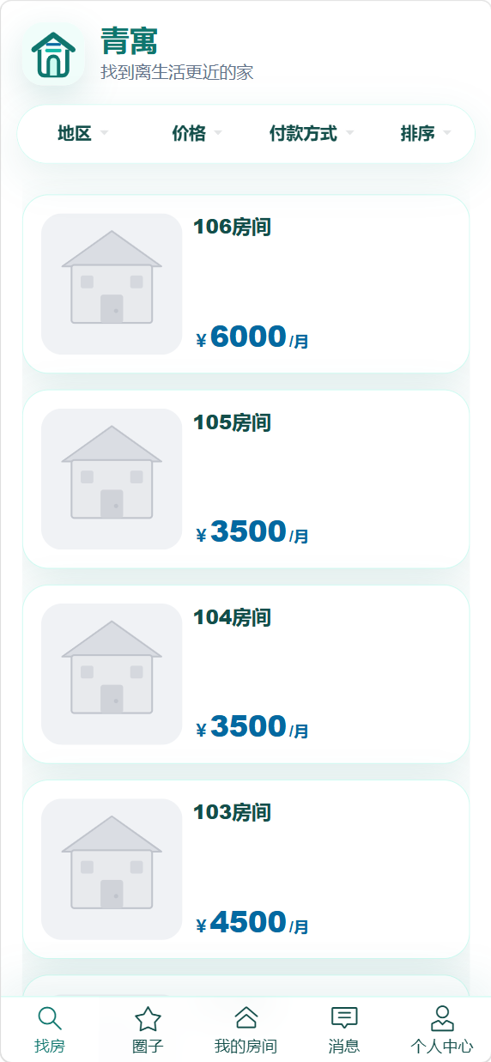
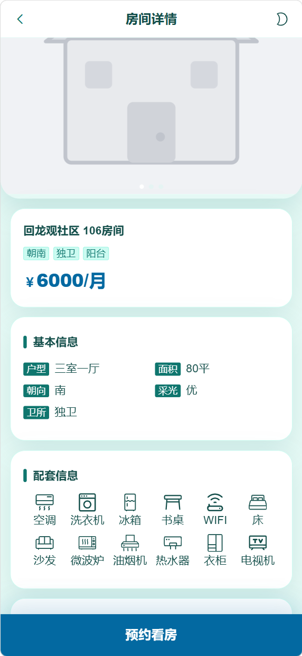
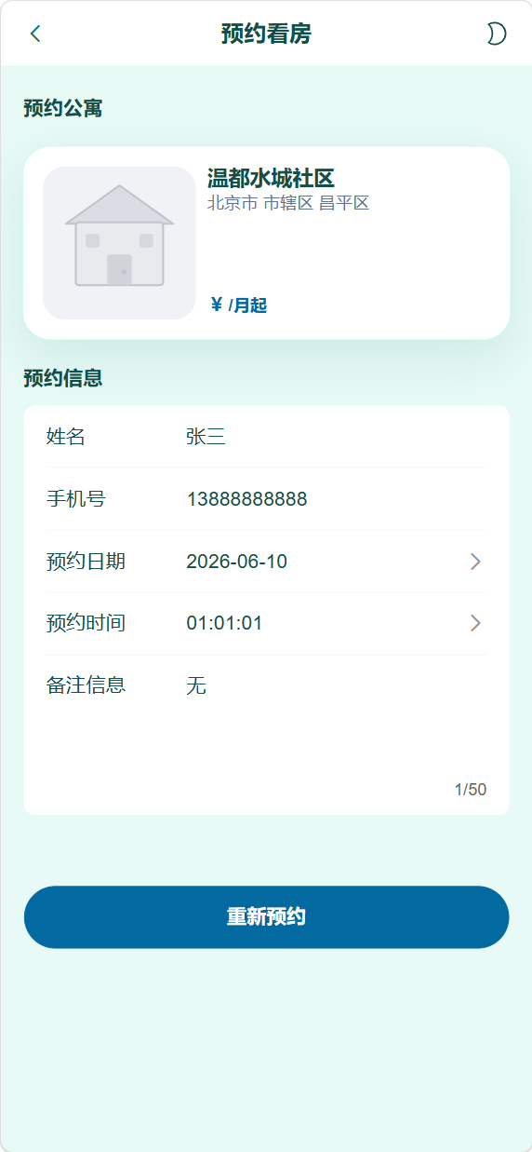
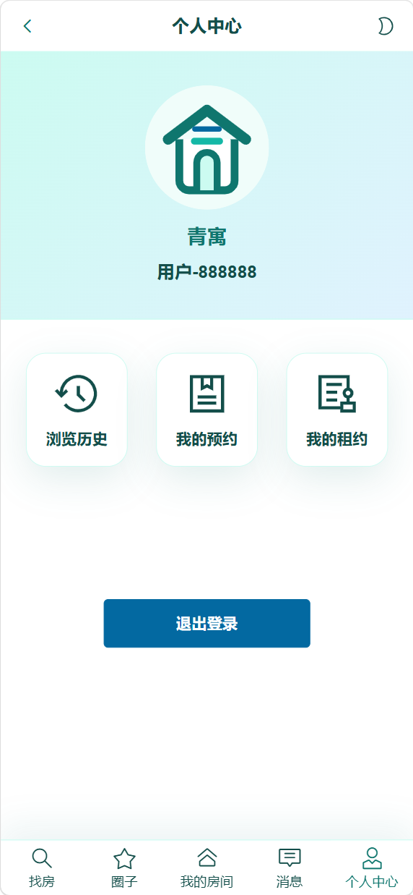
UI设计 — 租客端（H5）
首页/搜索
房源详情
预约看房
浏览历史
移动端设计要点
• 使用 Vant 组件库
• 响应式 H5 适配
• 图片轮播组件
• 上拉加载更多
• 交互式预约流程
房屋租赁系统
12 / 21
Notes:
租客端的 UI 设计采用 Vant 移动端组件库，覆盖了首页搜索、房源详情、预约看房、个人中心和浏览历史等完整用户旅程。每个页面都经过了精心的交互设计，确保移动端用户体验流畅。

Slide 13
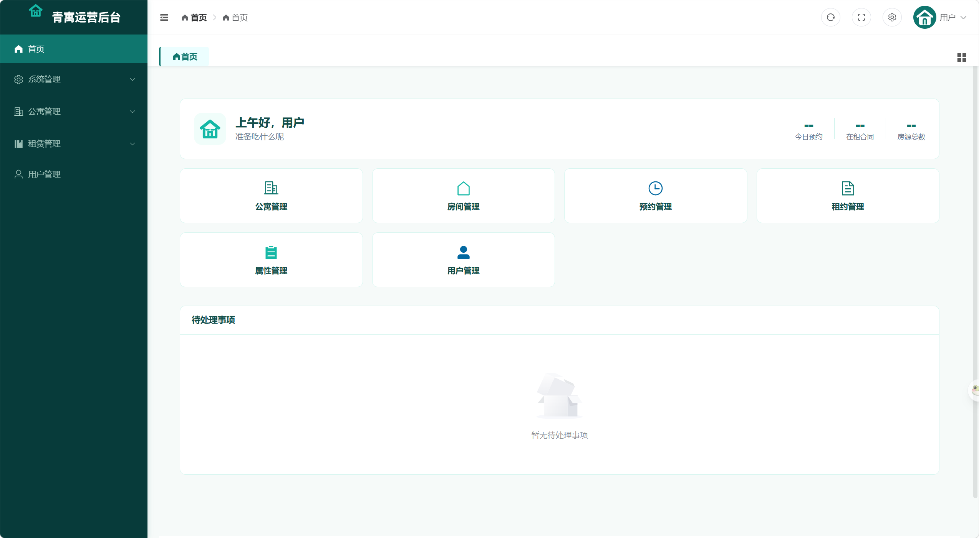
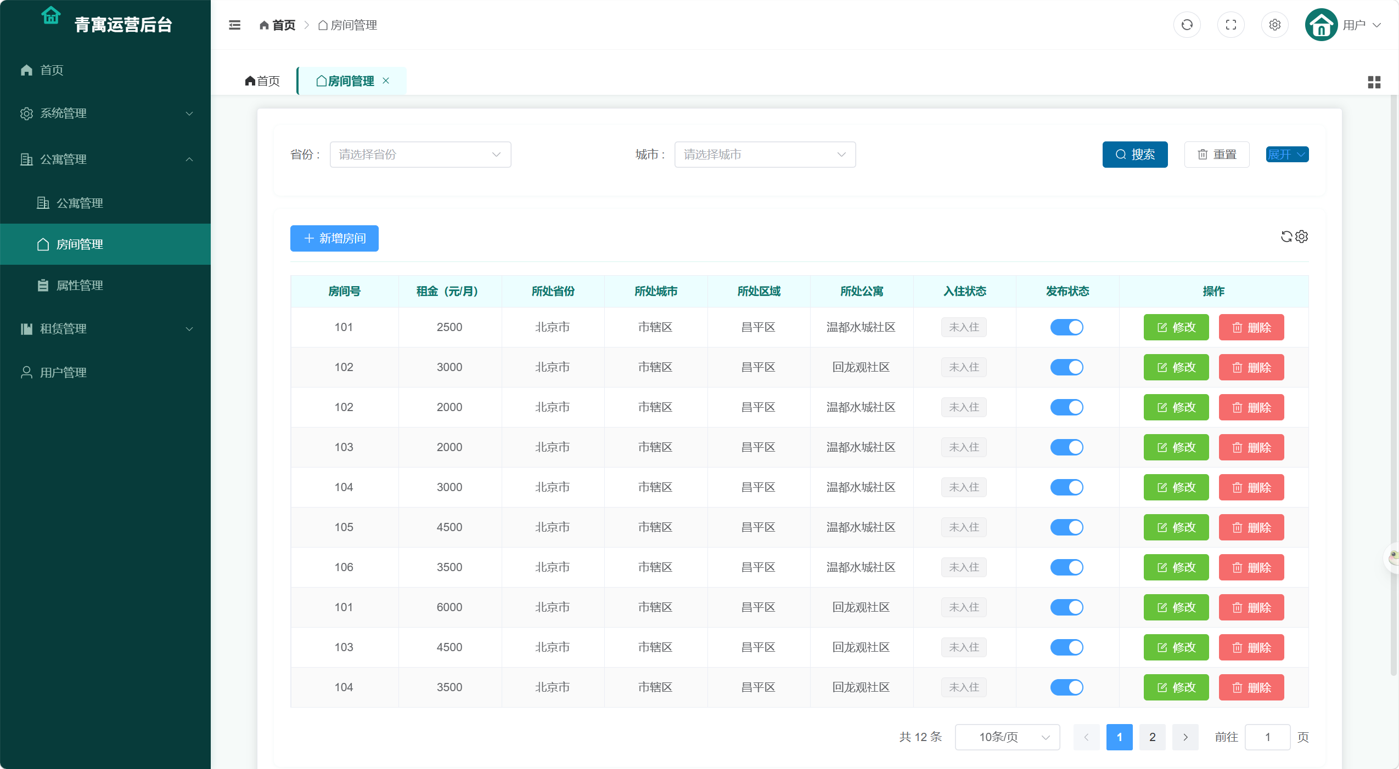
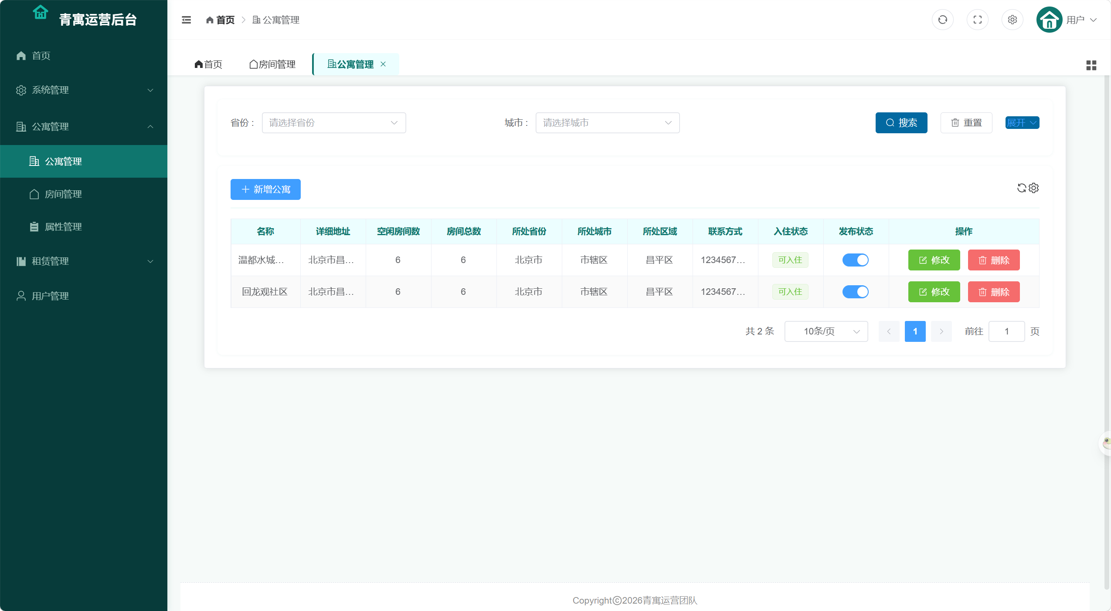
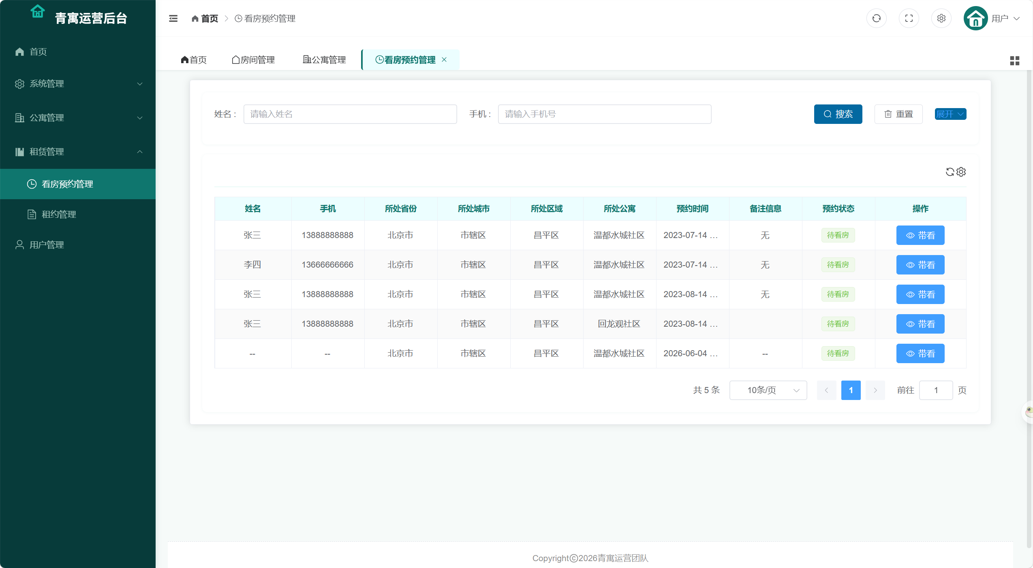
UI设计 — 管理后台
后台管理功能
管理界面
公寓与房间管理
公寓信息维护、房间属性配置
图片上传、标签管理
预约处理
预约状态变更、运营确认
租客沟通跟进
用户与权限管理
用户管理、岗位配置
角色权限分配
房屋租赁系统
13 / 21
Notes:
管理后台采用 Element Plus 组件库，提供了公寓与房间管理、预约处理、用户与权限管理等核心功能。后台界面采用表单、表格和菜单相结合的管理模式，适合运营人员的日常操作需求。

Slide 14
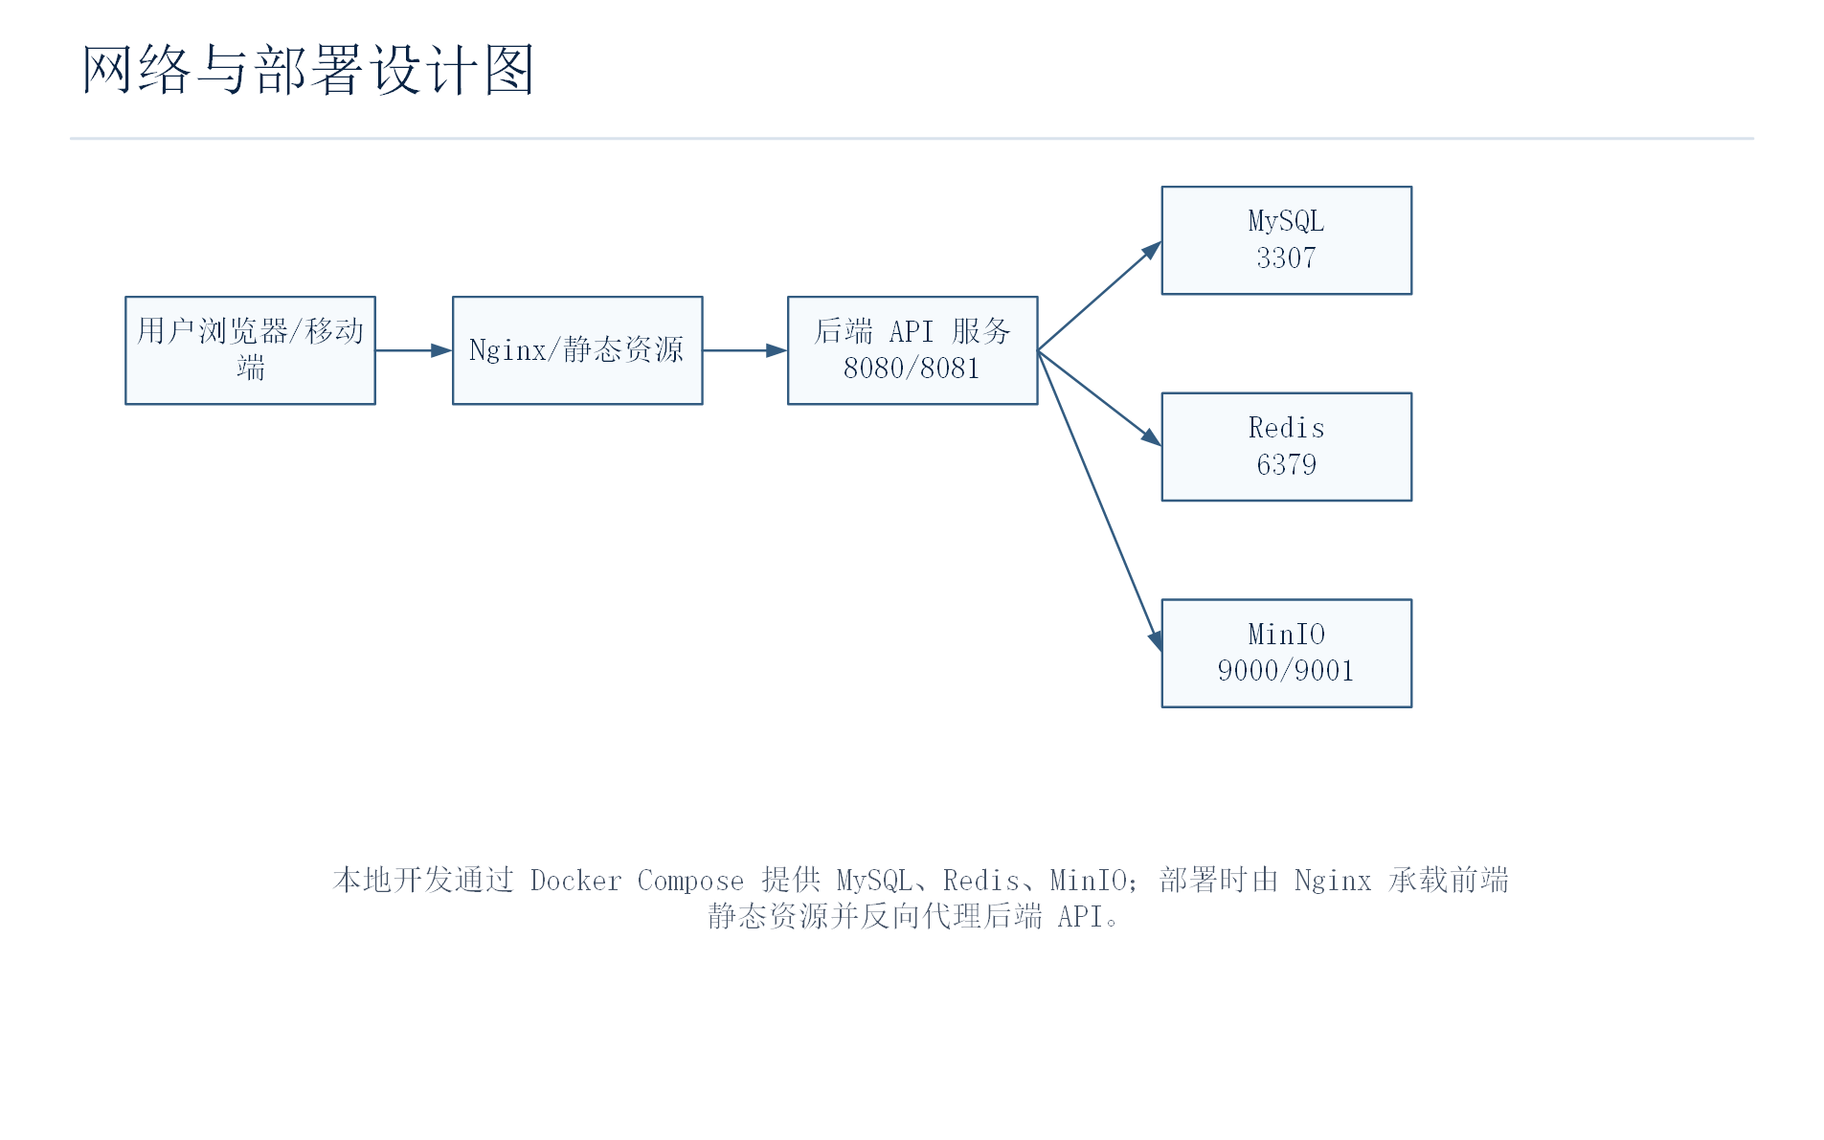
网络设计与数据量
系统网络架构
数据量预估
前端 (Vue3 + Nginx)
1.5MB
200+
< 2s
每公寓图片存储
日均预约操作
接口响应时间
后端 (Spring Boot)
MySQL
Redis
MinIO
预约模块活动图
房屋租赁系统
14 / 21
Notes:
系统的网络架构分为前端、后端和基础设施三层。前端通过 Nginx 承载，后端 Spring Boot 提供服务，底层由 MySQL、Redis 和 MinIO 支撑。数据量方面，每公寓约需要一点五兆的图片存储，日均预约操作在两百次以上，接口响应时间控制在两秒以内。

Slide 15
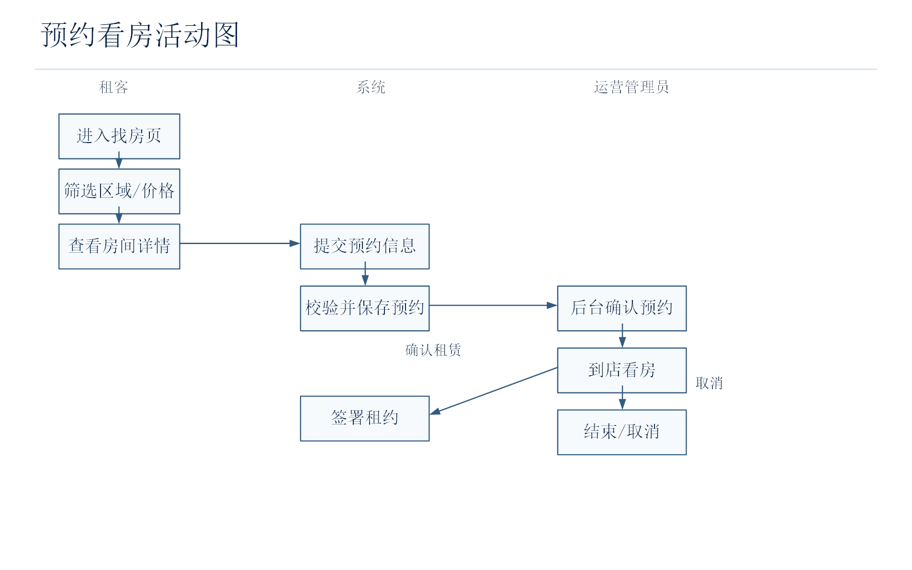
后端实现
后端要点
多模块工程
model（实体/枚举） + common（工具/异常） + web（admin/app 接口）
MyBatis-Plus 自动 CRUD，降低重复编码
安全认证
JWT 登录认证，多 Profile 环境切换
Redis 管理验证码和登录态
数据与文件存储
MySQL 主业务库 + MinIO 图片对象存储
Redis 缓存热点数据
本地部署
Docker Compose 一键启动 MySQL/Redis/MinIO
Spring Boot Profile 多环境切换
房屋租赁系统
15 / 21
Notes:
后端采用多模块工程结构。model 模块包含实体和枚举，common 模块包含工具和异常处理，web 模块分为管理端和租客端两个接口。我们使用 MyBatis-Plus 简化 CRUD 开发，JWT 实现登录认证，MinIO 进行图片存储，Docker Compose 完成一键部署。

Slide 16
前端实现
管理后台
租客端 H5
技术栈
技术栈
• Vue3 + Vite 构建
• Vue3 + Vite 构建
• Element Plus 组件库
• Vant 移动端组件库
• Vue Router 路由管理
• 响应式 H5 适配
• Pinia 状态管理
• Axios HTTP 请求
• Axios HTTP 请求
• 移动端交互体验
页面功能
页面功能
• 数据表格展示与操作
• 首页房源展示
• 表单提交与验证
• 图片轮播组件
• 图片上传组件
• 上拉加载更多
• 分页/搜索/筛选
• 预约交互流程
房屋租赁系统
16 / 21
Notes:
管理后台使用 Vue3 和 Element Plus，实现了数据表格展示、表单提交验证、图片上传和分页筛选等典型管理功能。租客端使用 Vue3 和 Vant，针对移动端优化了首页展示、图片轮播、上拉加载和预约交互等体验。

Slide 17
软件测试
白盒测试
黑盒测试
JUnit + Mockito 单元测试
等价类划分 + 边界值分析
• 覆盖核心 Service 层方法
• 前端页面测试：租金筛选 / 搜索
• 分支覆盖：if-else / switch-case
• 接口测试：CRUD / 预约状态迁移
• 边界值：字符串长度 / 数值范围
• 业务流程：找房→预约→看房→签约
• 循环覆盖：正常 / 异常退出
• 异常场景：无权限 / 参数缺失
• Mock 外部依赖（数据库 / Redis）
• 兼容性测试：Chrome / Edge
测试策略
单元测试层
接口测试层
集成测试层
验收测试层
Service 方法级验证
API 请求/响应验证
端到端业务流程
需求覆盖度检查
Mock 外部依赖
状态码/数据验证
前后端联调
UI 走查评审
房屋租赁系统
17 / 21
Notes:
测试分为白盒测试和黑盒测试两个层面。白盒测试方面，我们使用 JUnit 和 Mockito 覆盖核心 Service 层方法，验证分支覆盖和边界值。黑盒测试方面，通过等价类划分和边界值分析，覆盖前端页面、接口和完整业务流程的测试。

Slide 18
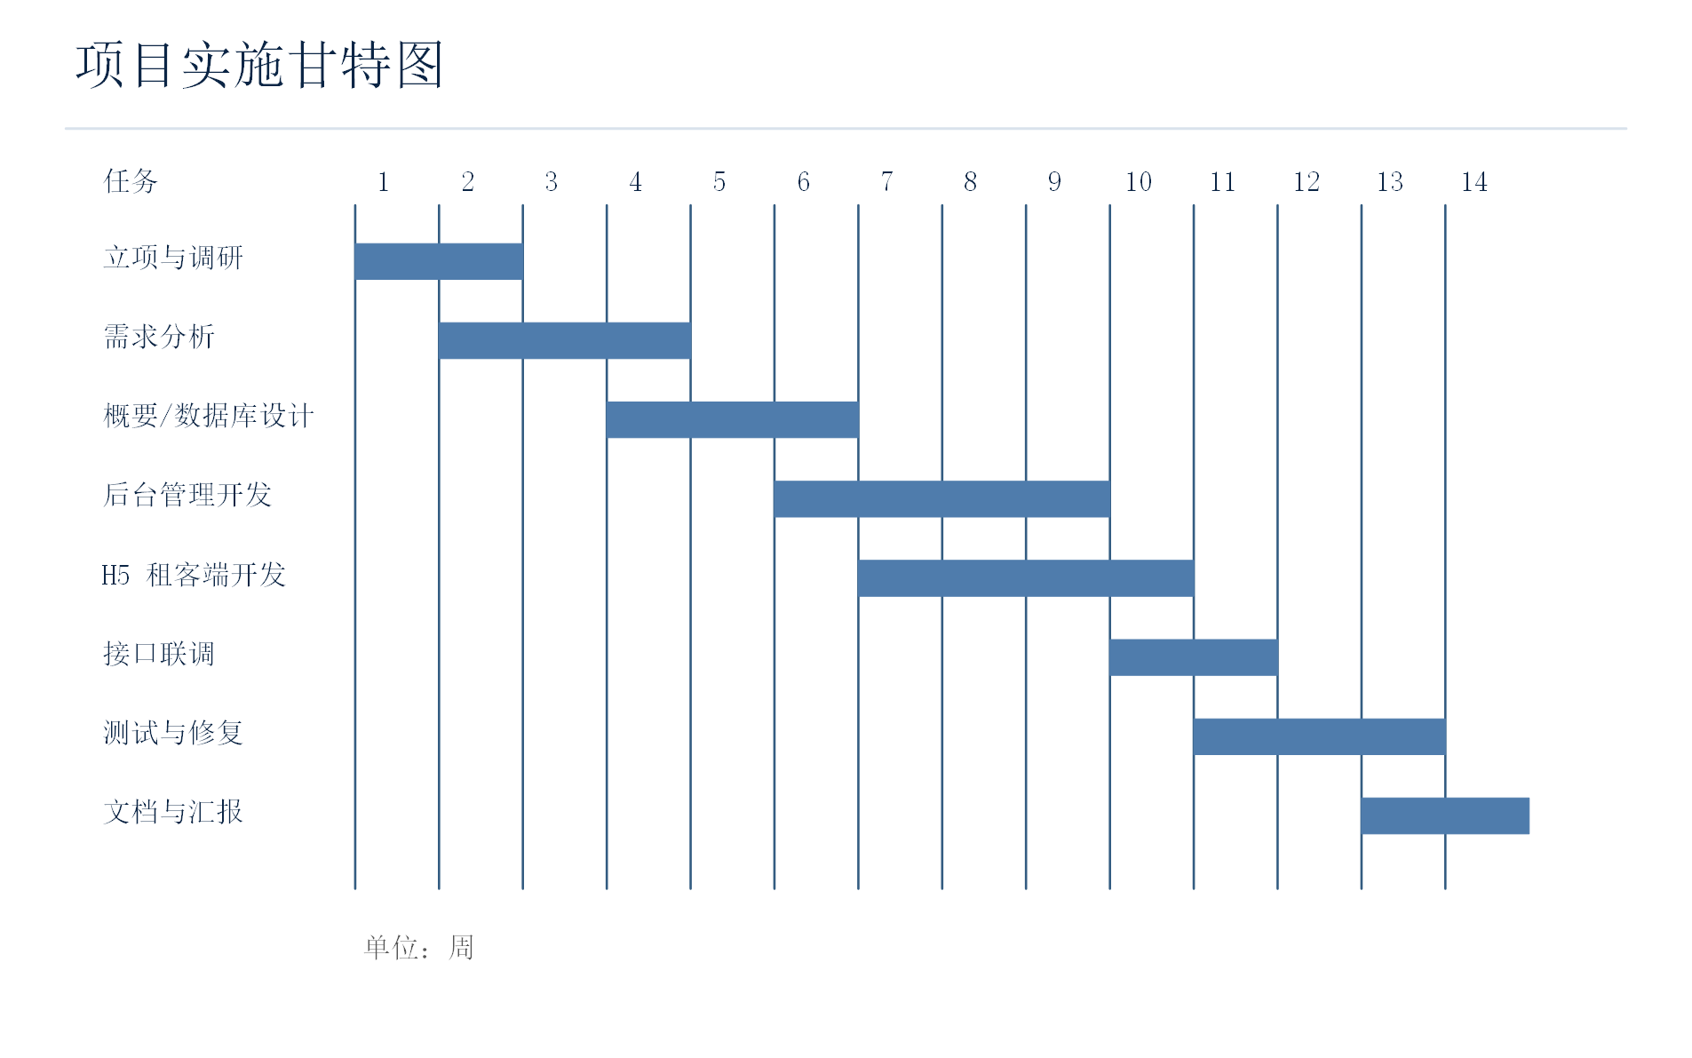
项目管理
开发周期
14 周
增量迭代模型，分阶段交付
需求→设计→编码→测试
每个增量形成可运行版本
产品报价
• 需求分析与设计：8,000 元
• 后端开发：18,000 元
• 前端开发：20,000 元
• 测试与部署：6,000 元
• 文档与培训：4,000 元
• 合计：56,000 元（本地）
房屋租赁系统
18 / 21
Notes:
项目采用增量迭代模型，共十四周的开发周期，覆盖了从需求分析到设计、编码、测试和答辩准备的完整过程。图表展示的是项目的甘特图，可以看到各阶段的时序安排和交付节点。作为课程项目，技术栈开源，部署成本可控。

Slide 19
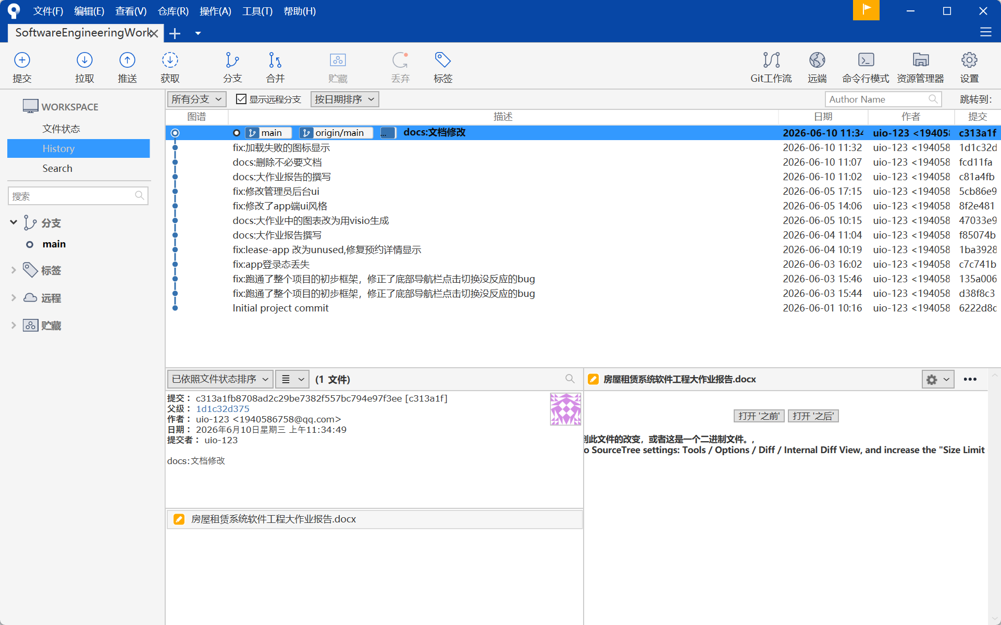
成员职责与配置管理
成员分工
配置管理
戴晨威（Lead）
• 后端开发（Spring Boot）
• 数据库设计与实现
• 本地部署（Docker）
• 测试策略与执行
黄裔
• 前端开发（Vue3）
• UI 设计与实现
• 需求文档撰写
Git 管理规范
• 汇报材料准备
• 按功能创建分支，Merge Request 合入主分支
• feat / fix / docs / test / chore 提交信息规范
房屋租赁系统
19 / 21
Notes:
小组两名成员各有侧重。戴晨威主要负责后端开发、数据库设计与实现、本地部署和测试策略。黄裔主要负责前端开发、UI 设计、需求文档撰写和汇报材料准备。两人共同参与需求分析、系统设计和联调测试。配置管理方面，我们使用 Git 进行分支管理，遵循 feat、fix、docs 等提交信息规范。

Slide 20
系统亮点与后续扩展
项目亮点
后续扩展方向
• 双方法需求分析
结构化 DFD + 面向对象用例图同时覆盖
在线支付
电子合同
• 前后端分离完整实现
微信/支付宝对接
在线签署 + 法律效力
管理端 Element Plus + 租客端 Vant H5 双端覆盖
自动对账
合同模板
• 完整测试与管理闭环
白盒 + 黑盒 + Git 分支管理 + Docker 部署
多商户入驻
智能推荐
品牌方独立后台
个性化房源推荐
数据隔离
用户画像
总结
完成软件工程全流程实践
需求分析 → 系统设计 → 编码实现 → 测试管理 → 部署交付
技术栈：Spring Boot + Vue3 + MySQL + Redis + MinIO
增量迭代模型 · 前后端分离 · 完整测试覆盖 · Git 团队协作
房屋租赁系统
20 / 21
Notes:
项目的亮点在于同时运用了结构化 DFD 和面向对象用例图进行需求分析，前后端分离实现了管理端和租客端的完整覆盖，并建立了白盒加黑盒的测试闭环。后续扩展方向包括接入在线支付、电子合同签署、多商户入驻和智能推荐等功能。

Slide 21
感谢聆听
欢迎提问
房屋租赁系统 · 软件工程大作业
戴晨威 2023211871 · 黄裔 2023212243
21 / 21
Notes:
以上是本次房屋租赁系统项目的完整汇报。感谢各位老师的聆听，欢迎提问。

